Slide 1
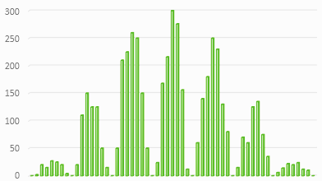
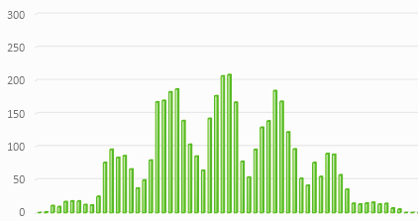
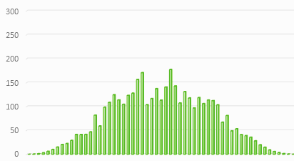
Experimente zur Komplementarität
Häufigkeit
Sichtbarkeit des Interferenzmusters
x
Je mehr man vom einen haben will,
desto weniger ist vom anderen möglich.
x
Zuverlässigkeit der Welcher-Weg-Information
x
Bildquelle: J. Küblbeck
(CC BY 4.0)

Slide 2
Realexperiment zum Komplementaritätsprinzip
Stehende
Lichtwelle
5000
Ereignisse/ 2 Sekunden
2500
Helium-atome
Detektor
70 cm
5 m
Detektorposition ( m)
10 m
-200 -100 0 100 200
Pfau et al., Univ. Konstanz (1994)
Unzuverlässige WWI

Slide 3
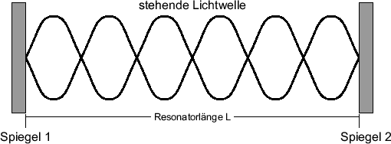
Realexperiment zum Komplementaritätsprinzip
Atom-Interferometer [Dürr, Nonn, Rempe 1998]
X
Y
X
Y
Zählrate
Zählrate
-1 -0,5 0 0,5 1
-1 -0,5 0 0,5 1
d in mm
d in mm

Slide 4
Offene Fragen
Bedeutet Welcher-Weg-Information, dass man weiß, welchen Weg das Quantenobjekt gegangen ist? (Spoiler: nein!)
Wann hat man eine Welcher-Weg-Information?
Wie gewinnt man eine Welcher-Weg-Information?

Slide 5
Wann hat man eine Welcher-Weg-Information?
Welcher-Weg-Information hat man, …
genau genommen:
… wenn das Experiment eine Messung erlaubt, dessen Ergebnis man einem der beiden Wege zuordnen kann.
oft verwendete Formulierung:
… wenn die Wege (durch eine Messung) unterscheidbar sind.

Slide 6
Wie gewinnt man eine Welcher-Weg-Information?
Durch eine Markierung, die man durch eine Messung auslesen kann.
Möglichkeiten:
Bei einem Atom: Energiezustand
Bei einem Atom: Kernspin
Bei einem Photon: Polarisation
Zweites Quantenobjekt

Slide 7
Wegmarkierung am Kernspin
Prinzip:
Rote Seite: Spin bleibt up Blaue Seite: Spin wird auf down gedreht
Unterscheidende Messung:
Spin up gehört zum roten Weg
Spin down gehört zum blauen Weg
X
Y

Slide 8
Wegmarkierung am Kernspin
Was passiert:
Keine Interferenz mehr …
… auch wenn man die unterscheidende Messung gar nicht durchführt! Das ist überraschend, weil die Wegmarkierung bis zu einer Messung unbestimmt ist. (Man hat also gar keine Wegmarkierung.)
X
Y
„Der Versuch einer Wegmarkierung wird mit dem Entzug der Interferenz bestraft.“

Slide 9
Wegmarkierung am Kernspin
Mathematische Beschreibung:
$_{1}{}_{up}+_{2}{}_{down}$ („verschränkter Zustand“) ist ein Überlagerungszustand
bezüglich des Wegs
bezüglich des Spins („Markierung in der Schwebe“)
Spinmessung
Messung am Spin führt dazu, dass ein Zustand ausgewürfelt wird. Z.B: $_{1}{}_{up}$
Man erhält also Spin up, gleichzeitig kollabiert $$ auf den Weg 1.
X
Y

Slide 10
Wegmarkierung am Kernspin
Keine Markierung im klassischen Sinn.
Erst bei Messung wird die Markierung eindeutig. Dann wird auch der Weg bestimmt. Bis zur Messung war der Weg unbestimmt.
Also ist die Welcher-Weg-Information keine Information, welcher Weg genommen wurde
Sondern: Eine Markierung, die die Interferenz verhindert
Spinmessung
X
Y

Slide 11
Wie gewinnt man eine Welcher-Weg-Information?
Durch eine Markierung am Quantenobjekt, die man durch eine Messung auslesen kann.
Möglichkeiten:
Energiezustand eines Atoms
Kernspin eines Atoms
Polarisation eines Photons
Zweites Quantenobjekt
Der stark unterschiedene Zustand des Partners auf den beiden Möglichkeiten verhindert die Interferenz.

Slide 12
Wegmarkierung durch Polarisation
Keine Welcher-Weg-Information:
Laser

Slide 13
Wegmarkierung durch Polarisation
Zuverlässige Welcher-Weg-Information:
45°
Laser
45°

Slide 14
Wegmarkierung durch Polarisation
Zuverlässige Welcher-Weg-Information:
45°
Laser
45°
Die unterscheidende Messung

Slide 15
Wegmarkierung durch Polarisation
Zuverlässige Welcher-Weg-Information:
45°
Photon wird durchgelassen: Grüner Weg
Photon wird absorbiert: Roter Weg
Laser
45°
Die unterscheidende Messung

Slide 16
Wegmarkierung durch Polarisation
Zuverlässige Welcher-Weg-Information:
45°
Photon wird durchgelassen: Grüner Weg
Photon wird absorbiert: Roter Weg
Laser
45°
Wenn das Photon durchgelassen wird: Ist es dann nur den grünen Weg gegangen?
Nein! Bis zur Messung war es in einem Überlagerungszustand.

Slide 17
Wie gewinnt man eine Welcher-Weg-Information?
Durch eine Markierung am Quantenobjekt, die man durch eine Messung auslesen kann.
Möglichkeiten:
Energiezustand eines Atoms
Kernspin eines Atoms
Polarisation eines Photons
Zweites Quantenobjekt
Der stark unterschiedene Zustand des Partners auf den beiden Möglichkeiten verhindert die Interferenz.

Slide 18
Wegmarkierung durch zweites Photon
Einzel-photonen-quelle
Interferenz!
X
Y

Slide 19
Wegmarkierung durch zweites Photon
Wegmarkierung mit Idlerphoton, Unterscheidende Messung möglich
Keine Interferenz!
X
Y

Slide 20
Wegmarkierung durch zweites Photon
Unterscheidende Messung mit Detektoren A und B
B
X
A
Y

Slide 21
Wegmarkierung durch zweites Photon
Mathematische Beschreibung durch P-Funktionen
Keine Interferenz!
X
A
Y

Slide 22
Wegmarkierung durch zweites Photon
$${\left|_{1}{\text{⋅}Φ}_{1}+Ψ_{2}{\text{⋅}Φ}_{2}\right|}^{2}$$
Wegmarkierung durch das Idlerphoton (P-Funktion gelb): Unterscheidbarkeit durch räumliche Trennung der Teilpakete
→ Interferenzterm:
$${2 Ψ}_{1}{Ψ_{2}\text{⋅}Φ}_{1}Φ_{2}$$
Beide müssen überlappen!
X
A
Keine Interferenz!
Y

Slide 23
Wegmarkierung durch zweites Photon
Eine Messung lässt beide Wellenfunktionen kollabieren.
B
X
Korrelation der Messergebnisse
wegen Verschränkung
A
Y

Slide 24
Wegmarkierung durch zweites Photon
Die gelbe Wellenfunktionen kollabiert auf eine Möglichkeit.
X
Y

Slide 25
Folgerungen
Eine Welcher-Weg-Markierung ist keine Markierung im klassischen Sinn.
Erst bei Messung wird die Markierung eindeutig. Ab dann ist auch der Weg bestimmt.
Bis zur Messung war der Weg unbestimmt.
Also ist die Welcher-Weg-Information keine Information, welcher Weg genommen wurde,
sondern: eine unbestimmte Markierung, die die Interferenz verhindert.

Slide 26
Antworten
Bedeutet Welcher-Weg-Information, dass man weiß, welchen Weg das Quantenobjekt gegangen ist? → Nein.
Wann hat man eine Welcher-Weg-Information? → Zuordnung / Unterscheidbarkeit
Wie gewinnt man eine Welcher-Weg-Information? → Markierung / Streupartner

Slide 27
Warnung!
„Der Versuch der Wegmarkierung wird mit Entzug der Interferenz bestraft.“
Bild : J. Küblbeck, CC BY-SA 4.0

